Slide 1
宣教新皮袋
太 9:16-17

Slide 2
宣教新皮袋
沒有人把新布補在舊衣服上．因為所補上的、反帶壞了那衣服、破的就更大了。也沒有人把新酒裝在舊皮袋裡．若是這樣、皮袋就裂開、酒漏出來、連皮袋也壞了．惟獨把新酒裝在新皮袋裡、兩樣就都保全了。 (太 9:16-17)
不是優化一個宗教傳统
耶穌來是要發動一個信仰革命

Slide 3
從西方到地球南
歐美基督王國正在崩潰
30-300 AD 初期教會被逼迫
300+AD 改變成國家宗教
300-1500AD 基督王國(政教合一)的延展
1500-1900AD 基督新教和帝國殖民主義

Slide 4
基督王國對今天教會傳統的影響：
把一個原來的信仰運動變成了國家宗教
吸引入教會 Attractional – 信仰被局限在教堂的場境和活動中
聖俗二元化 Dualistic – 基督主權被淡化而令信仰跟生活脫節
架構等級化 Hierarchical – 強調上到下的權力分配和管理文化
歐美教會被邊縁化

Slide 5
大使命教會運動的目標是要：
從吸引人來教會，變成道成肉身進入人群之中 from attractional to incarnational
從二元化的信仰，變成把信仰帶進日常生活中 from dualistic to holistic
從等級化的架構，變成按恩賜分擔作僕人領袖 from hierarchical to servant leadership according to giftings
從架構化到使命化

Slide 6

大使命教會運動的生命果子
這福音傳到你們那裡、也傳到普天之下、並且結果增長、如同在你們中間、自從你們聽見福音、真知道神恩惠的日子一樣．(西 1:6)
C.S. Lewis : 教會存在的目的就是要引人到基督和叫他們更像祂…如果不是這樣，教堂，牧師，宣教，講道，甚至聖經，都是浪費時間沒有意義。
强調自然繁殖的使命教會運動正在全球不斷大大增長
全球門徒建立運動的網路也在擴張

Slide 7
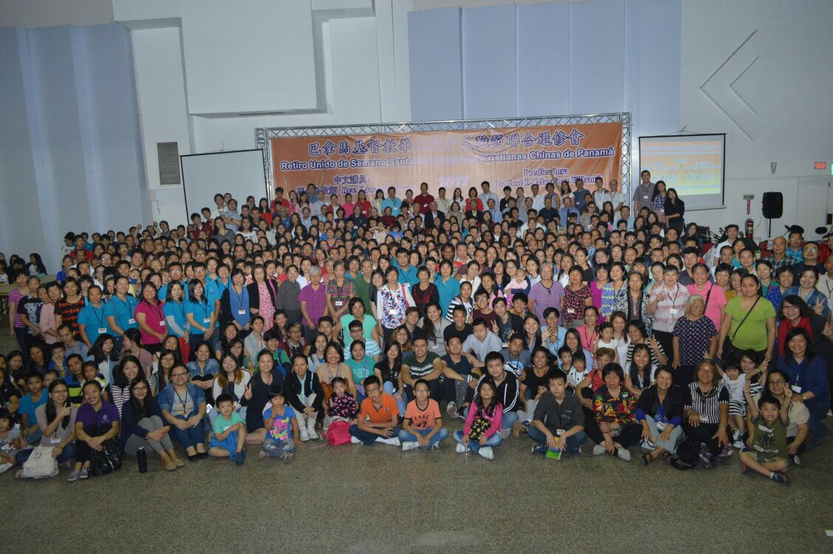
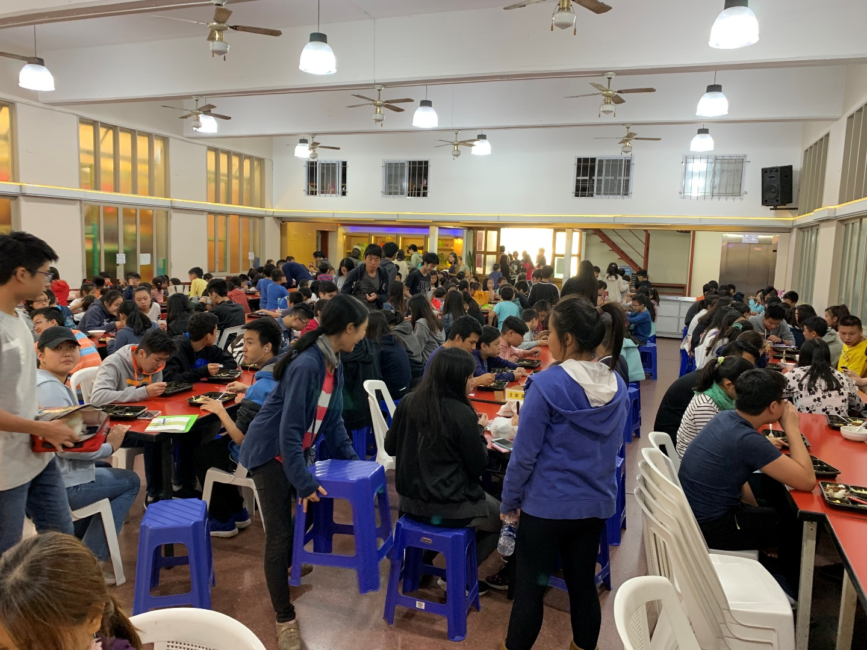
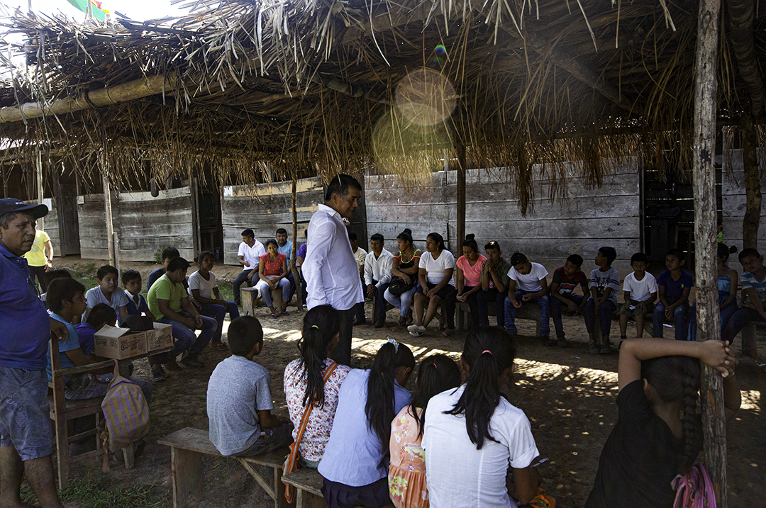
神敞開全球化的門
散居僑民 Diaspora (神差派的策略)
從亞伯拉罕 到初期教會
動員華人的第二代
「來」的挑戰”
「去」的挑戰
2.3億
宣教針對族群而非地區

Slide 8
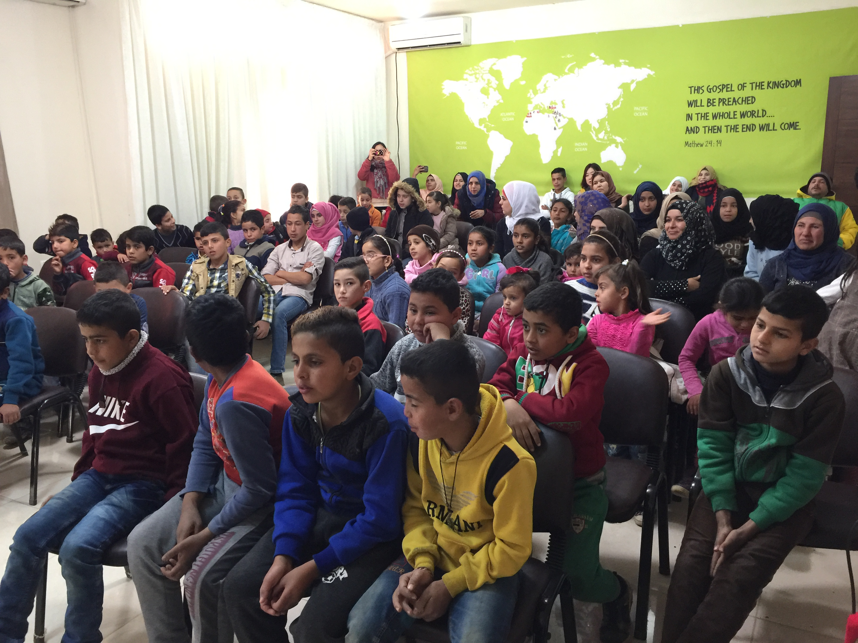
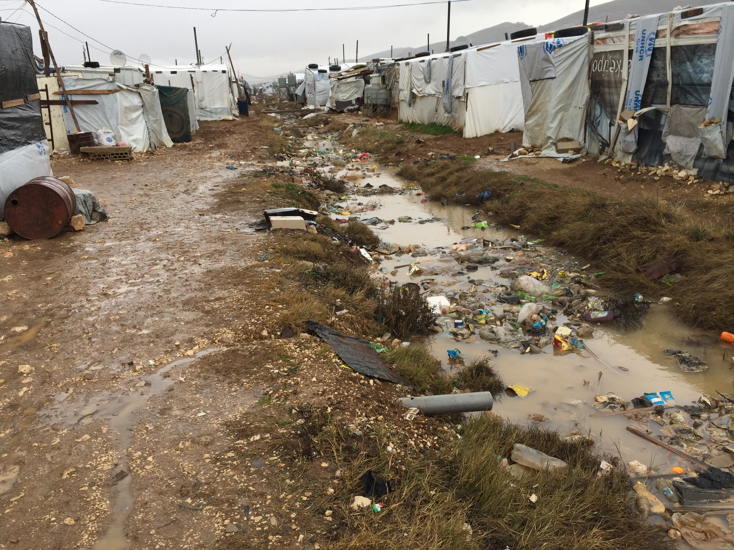
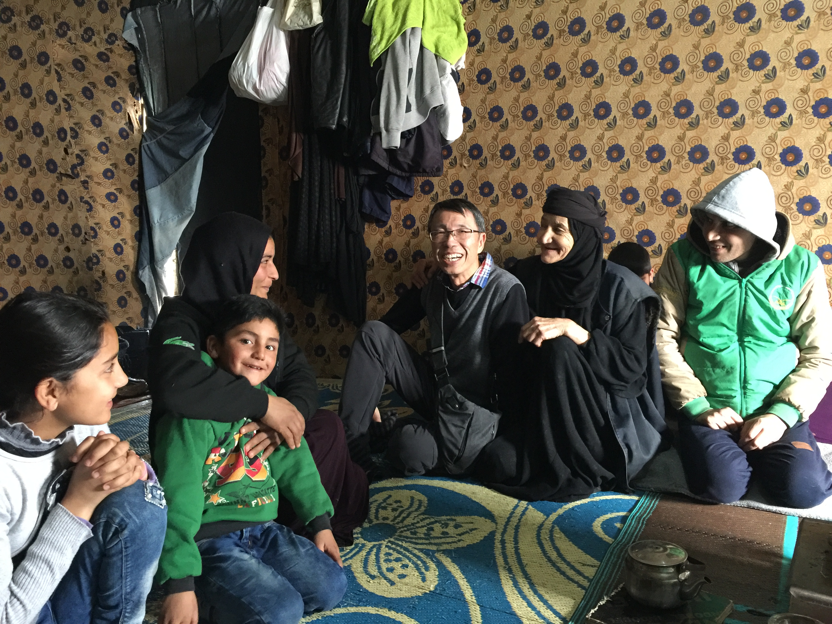
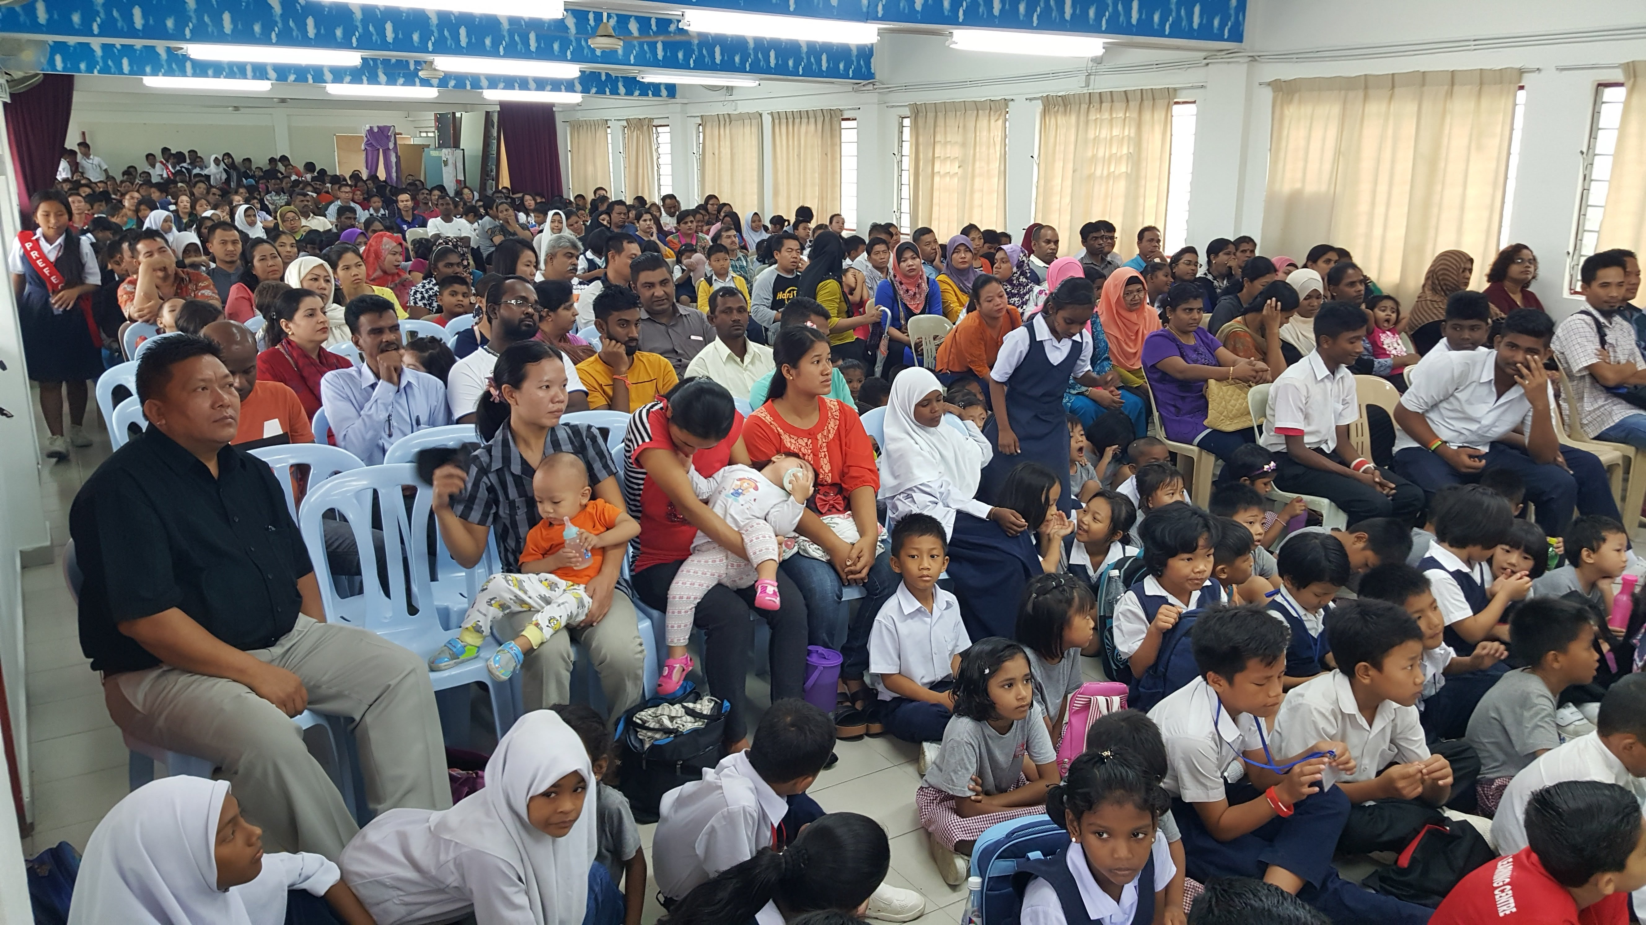
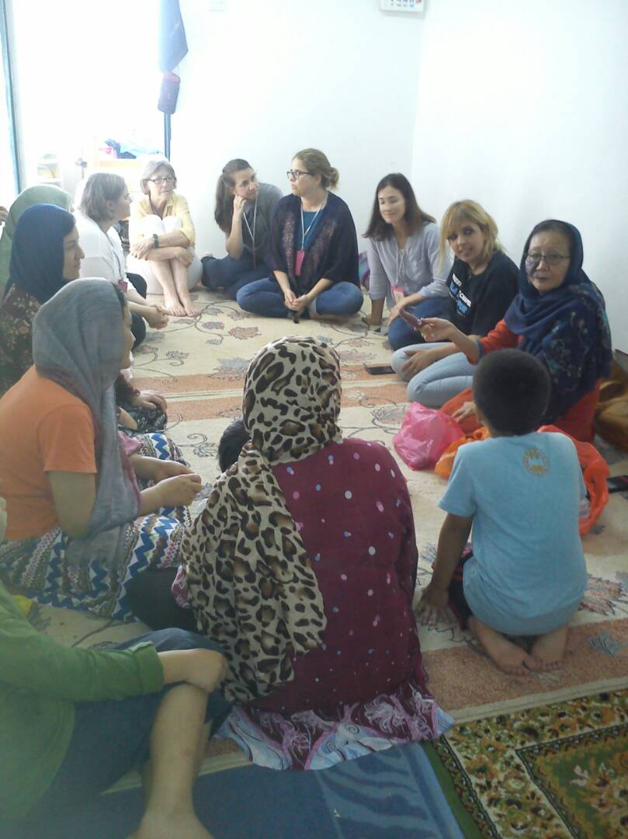

神敞開全球化的門
分散的難民 Diaspora Refugees
全球有超过七千萬難民
亞裔在穆民國家和神的干預
華人教會在馬來西亞的難民事工
神在黎巴嫩難民中的工作
把握神在我們身邊展開的宣教契機

Slide 9
疫情後神敞開的門：
保護主義的興起 – 強化咫尺宣教
經濟的嚴重下滑 – 增強帶職宣教
網上交流普及化 – 啟動網路宣教
動員全教會把整全的福音傳給全世界
把握神在我們身邊展開的宣教契機

